Slide 1
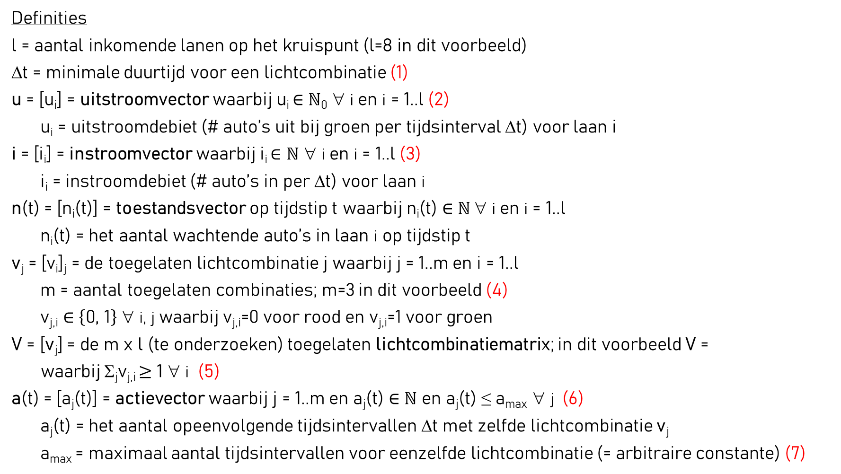
Definities
l = aantal inkomende lanen op het kruispunt (l=8 in dit voorbeeld)
Δt = minimale duurtijd voor een lichtcombinatie (1)
u = [u_{i}] = uitstroomvector waarbij u_{i} $∈$ $ℕ$₀ ∀ i en i = 1..l (2)
u_{i} = uitstroomdebiet (# auto’s uit bij groen per tijdsinterval Δt) voor laan i
i = [i_{i}] = instroomvector waarbij i_{i} $∈$ $ℕ$ ∀ i en i = 1..l (3)
i_{i} = instroomdebiet (# auto’s in per Δt) voor laan i
n(t) = [n_{i}(t)] = toestandsvector op tijdstip t waarbij n_{i}(t) $∈$ $ℕ$∀ i en i = 1..l
n_{i}(t) = het aantal wachtende auto’s in laan i op tijdstip t
v_{j} = [v_{i}]_{j} = de toegelaten lichtcombinatie j waarbij j = 1..m en i = 1..l
m = aantal toegelaten combinaties; m=3 in dit voorbeeld (4)
v_{j,i} $∈\left\{\text{0, 1}\right\}$ ∀ i, j waarbij v_{j,i}=0 voor rood en v_{j,i}=1 voor groen
V = [v_{j}] = de m x l (te onderzoeken) toegelaten lichtcombinatiematrix; in dit voorbeeld V =
waarbij Σ_{j}v_{j,i} $≥$ 1 ∀ i (5)
a(t) = [a_{j}(t)] = actievector waarbij j = 1..m en a_{j}(t) $∈$ $ℕ$ en a_{j}(t) ≤ a_{max} ∀ j (6)
a_{j}(t) = het aantal opeenvolgende tijdsintervallen Δt met zelfde lichtcombinatie v_{j}
a_{max} = maximaal aantal tijdsintervallen voor eenzelfde lichtcombinatie (= arbitraire constante) (7)
i₁ i₂ i₃
n₁ n₂ n₃
u₁ u₂ u₃
u₄
n₄
i₄
i₈
n₈
u₈
u₇ u₆ u₅
n₇ n₆ n₅
i₇ i₆ i₅
0 0 0 1 0 0 0 1
1 1 0 0 1 1 0 0
0 0 1 0 0 0 1 0

Slide 2
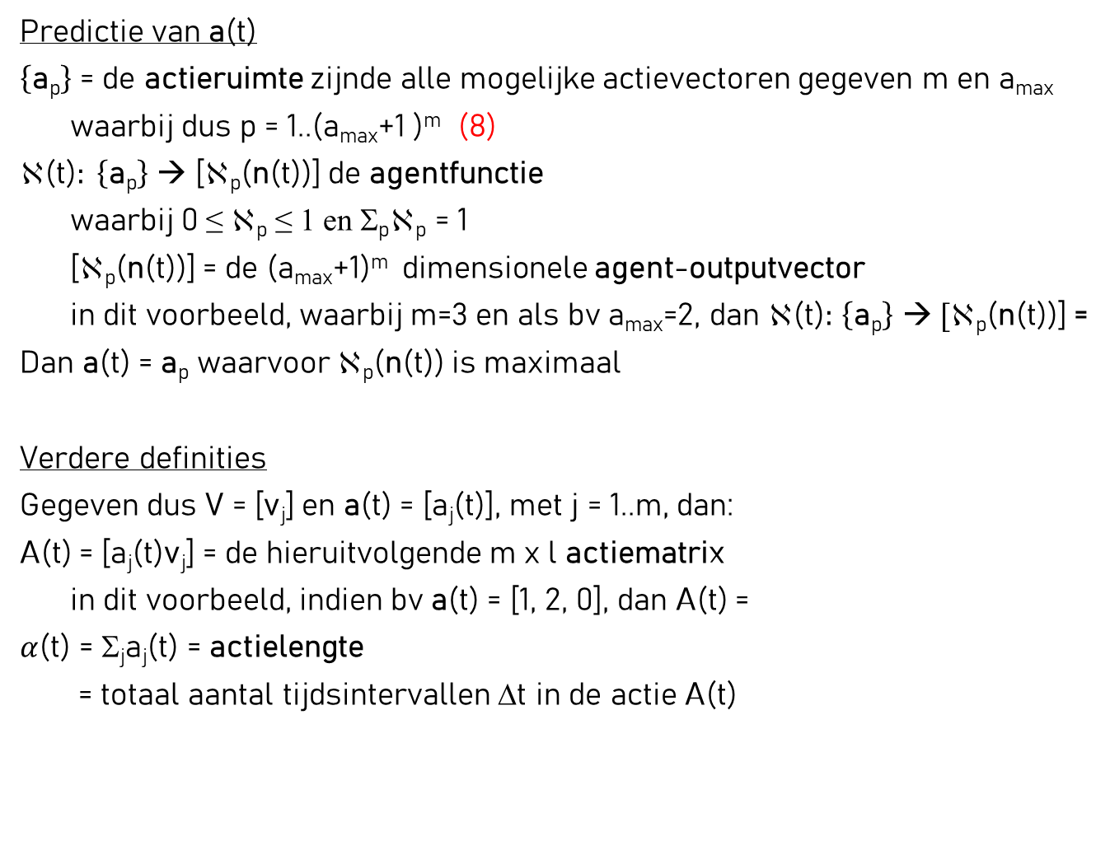
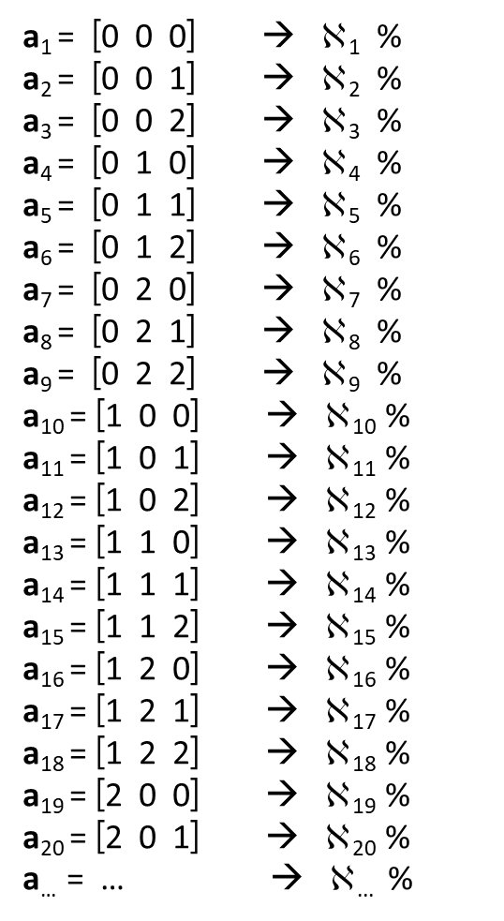
Predictie van a(t)
$\left\{\text{a}\text{p}\right\}$ = de actieruimte zijnde alle mogelijke actievectoren gegeven m en a_{max}
waarbij dus p = 1..(a_{max}+1 )^{m} (8)
$\text{(}\text{t}\text{)}: \left\{\text{a}\text{p}\right\}$ → [$$_{p}(n(t))] de agentfunctie
waarbij 0 ≤ $$_{p} ≤ 1 en Σ_{p}$$_{p} = 1
[$$_{p}(n(t))] = de (a_{max}+1)^{m} dimensionele agent-outputvector
in dit voorbeeld, waarbij m=3 en als bv a_{max}=2, dan $\text{(}\text{t}\text{)}:$ $\left\{\text{a}\text{p}\right\}$ → $[$_{p}(n(t))] =
Dan a(t) = a_{p} waarvoor $$_{p}(n(t)) is maximaal
Verdere definities
Gegeven dus V = [v_{j}] en a(t) = [a_{j}(t)], met j = 1..m, dan:
A(t) = [a_{j}(t)v_{j}] = de hieruitvolgende m x l actiematrix
in dit voorbeeld, indien bv a(t) = [1, 2, 0], dan A(t) =
$α$(t) = Σ_{j}a_{j}(t) = actielengte
= totaal aantal tijdsintervallen Δt in de actie A(t)
a₁ = [0 0 0] → $$₁ %
a₂ = [0 0 1] → $$₂ %
a₃ = [0 0 2] → $$₃ %
a₄ = [0 1 0] → $$₄ %
a₅ = [0 1 1] → $$₅ %
a₆ = [0 1 2] → $$₆ %
a₇ = [0 2 0] → $$₇ %
a₈ = [0 2 1] → $$₈ %
a₉ = [0 2 2] → $$₉ %
a₁₀ = [1 0 0] → $$₁₀ %
a₁₁ = [1 0 1] → $$₁₁ %
a₁₂ = [1 0 2] → $$₁₂ %
a₁₃ = [1 1 0] → $$₁₃ %
a₁₄ = [1 1 1] → $$₁₄ %
a₁₅ = [1 1 2] → $$₁₅ %
a₁₆ = [1 2 0] → $$₁₆ %
a₁₇ = [1 2 1] → $$₁₇ %
a₁₈ = [1 2 2] → $$₁₈ %
a₁₉ = [2 0 0] → $$₁₉ %
a₂₀ = [2 0 1] → $$₂₀ %
a… = … → $$... %
0 0 0 1 0 0 0 1
2 2 0 0 2 2 0 0
0 0 0 0 0 0 0 0

Slide 3
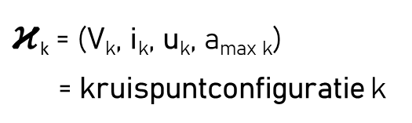
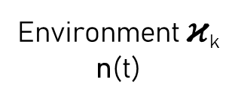
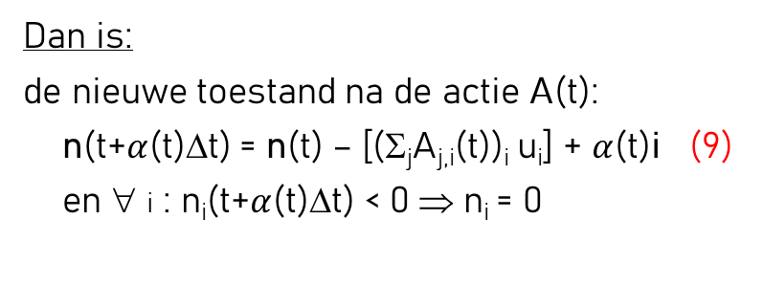
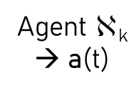
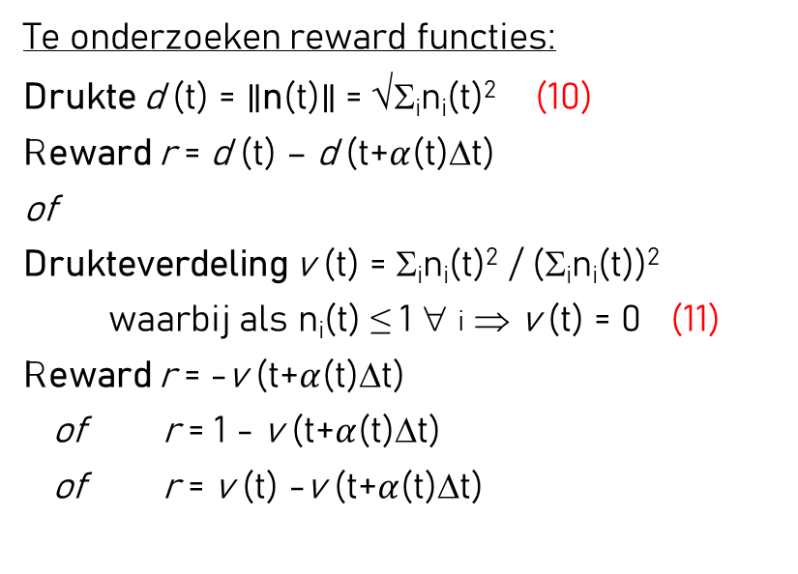


$κ$_{k} = (V_{k}, i_{k}, u_{k}, a_{max k})
= kruispuntconfiguratie k
V_{k}, a_{max k}
n(t=0)
Dan is:
de nieuwe toestand na de actie A(t):
n(t+$α$(t)Δt) = n(t) – [(Σ_{j}A_{j,i}(t))_{i} u_{i}] + $α$(t)i (9)
en ∀ i : n_{i}(t+$α$(t)Δt) < 0 ⇒ n_{i} = 0
Agent $$_{k}
→ a(t)
A(t), $α$(t)
Te onderzoeken reward functies:
Drukte d (t) = $∥$n(t)$∥$= √Σ_{i}n_{i}(t)² (10)
Reward r = d (t) – d (t+$α$(t)Δt)
of
Drukteverdeling v (t) = Σ_{i}n_{i}(t)² / (Σ_{i}n_{i}(t))²
waarbij als n_{i}(t) ≤ 1 ∀ i ⇒ v (t) = 0 (11)
Reward r = -v (t+$α$(t)Δt)
of r = 1 - v (t+$α$(t)Δt)
of r = v (t) -v (t+$α$(t)Δt)
n(t+$α$(t)Δt)
r
Environment $κ$_{k}
n(t)
i_{k}, u_{k}

Slide 4
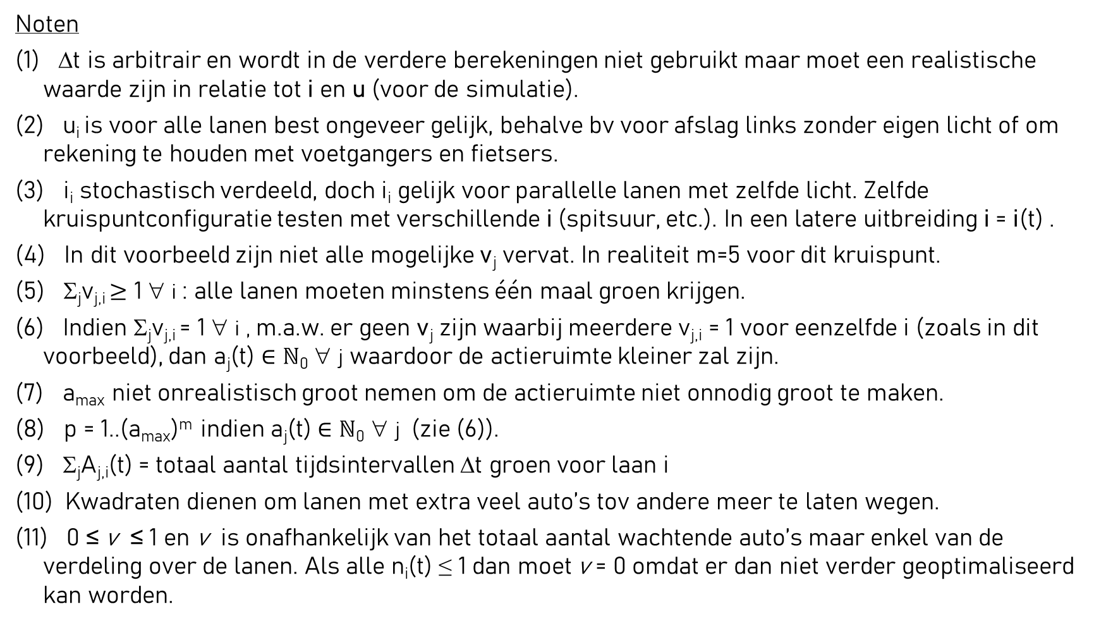
Noten
(1) Δt is arbitrair en wordt in de verdere berekeningen niet gebruikt maar moet een realistische waarde zijn in relatie tot i en u (voor de simulatie).
(2) u_{i} is voor alle lanen best ongeveer gelijk, behalve bv voor afslag links zonder eigen licht of om rekening te houden met voetgangers en fietsers.
(3) i_{i} stochastisch verdeeld, doch i_{i} gelijk voor parallelle lanen met zelfde licht. Zelfde kruispuntconfiguratie testen met verschillende i (spitsuur, etc.). In een latere uitbreiding i = i(t) .
(4) In dit voorbeeld zijn niet alle mogelijke v_{j} vervat. In realiteit m=5 voor dit kruispunt.
(5) Σ_{j}v_{j,i} $≥$ 1 ∀ i : alle lanen moeten minstens één maal groen krijgen.
(6) Indien Σ_{j}v_{j,i} = 1 ∀ i , m.a.w. er geen v_{j} zijn waarbij meerdere v_{j,i} = 1 voor eenzelfde i (zoals in dit voorbeeld), dan a_{j}(t) $∈ℕ$₀ ∀ j waardoor de actieruimte kleiner zal zijn.
(7) a_{max} niet onrealistisch groot nemen om de actieruimte niet onnodig groot te maken.
(8) p = 1..(a_{max})^{m} indien a_{j}(t) $∈ℕ$₀ ∀ j (zie (6)).
(9) Σ_{j}A_{j,i}(t) = totaal aantal tijdsintervallen Δt groen voor laan i
(10) Kwadraten dienen om lanen met extra veel auto’s tov andere meer te laten wegen.
(11) 0 ≤ v ≤ 1 en v is onafhankelijk van het totaal aantal wachtende auto’s maar enkel van de verdeling over de lanen. Als alle n_{i}(t) ≤ 1 dan moet v = 0 omdat er dan niet verder geoptimaliseerd kan worden.

